Slide 1









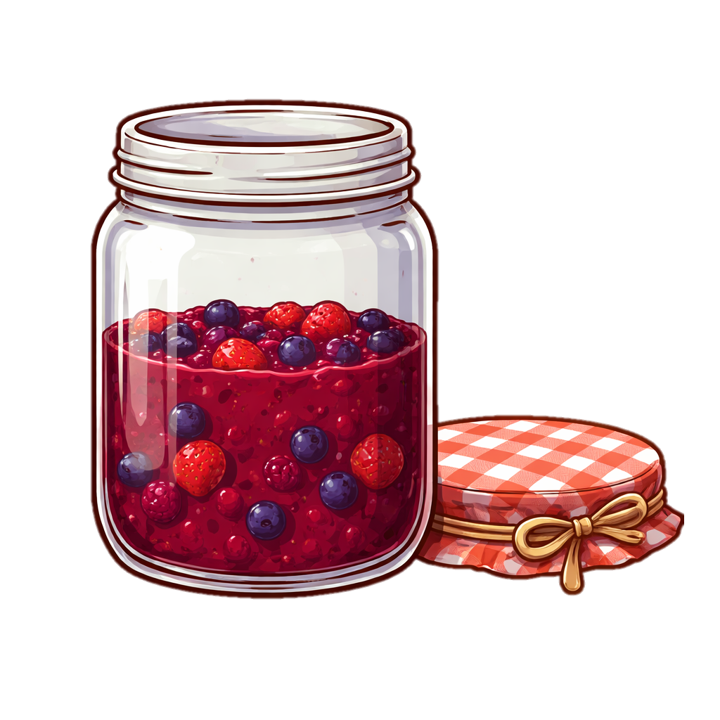


ЛАПА
ПІСНЯ
ПІНА
ПОЛЕ
ПОНІ
ПУМА
ПАНДА
ПАВА

